Slide 1
FRANCE PREŠEREN
8. FEBRUAR JE ZA SLOVENCE POMEMBEN PRAZNIK. TO JE NAŠ KULTURNI PRAZNIK OZ. PREŠERNOV DAN.
DANES BOŠ IZVEDEL KAJ NOVEGA O PREŠERNU, POTEM PA BOMO Z NJEGOVO POMOČJO SPOZNAVALI UPORABO RAČUNALNIKA IN RAČUNALNIŠKIH ORODIJ.
TEHNIŠKI DAN

Slide 2
FRANCE PREŠEREN - ŽIVLJENJE
OGLEJ SI SPODNJI FILMČEK O FRANCETU PREŠERNU.
https://www.youtube.com/watch?v=-6TdLp6d3Z0&fbclid=IwAR0oYoZ-Je2HTtRVakNSny3F0PWYkubYgLVtcmGSWFmhcN6g330b-GFpFlA

Slide 3
LE KJE SE KRIVA JULIJA?
NA SPODNJI POVEZAVI TE IŠČE POSEBNA NALOGA – PREŠERNU BOŠ POMAGAL NAJTI JULIJO.
https://docs.google.com/forms/d/e/1FAIpQLSfUHinp_oUCf5P2knS1BD29_FdUkxC8P9hK83MD9u6fx5P7sg/viewform?usp=sf_link

Slide 4
Danes boš slikal v programu SLIKAR.
SEDAJ PA PRIČNEMO S TEHNIŠKIM DELOM DANAŠNJEGA DNEVA. NA NASLEDNJIH STRANEH TE ČAKAJO NAVODILA.
Vaš računalnik deluje preko sistema MICROSOFT WINDOWS in klasični Microsoftov Slikar bi že moral biti v vašem računalniku. Nekateri imate novejši sistem in imate poleg SLIKARJA tudi 3DSLIKARJA, ampak mi bomo danes uporabljali navaden, klasičen program, ki ga ni potrebno nameščati.

Slide 5
KAJ SE BOM NAUČIL?
KAKO V RAČUNALNIK SHRANIM FOTOGRAFIJO OZ. SLIKO.
KAKO SE UPORABLJA PROGRAM SLIKAR.
KAKO SE SHRANI NASTALO SLIKO.

Slide 6
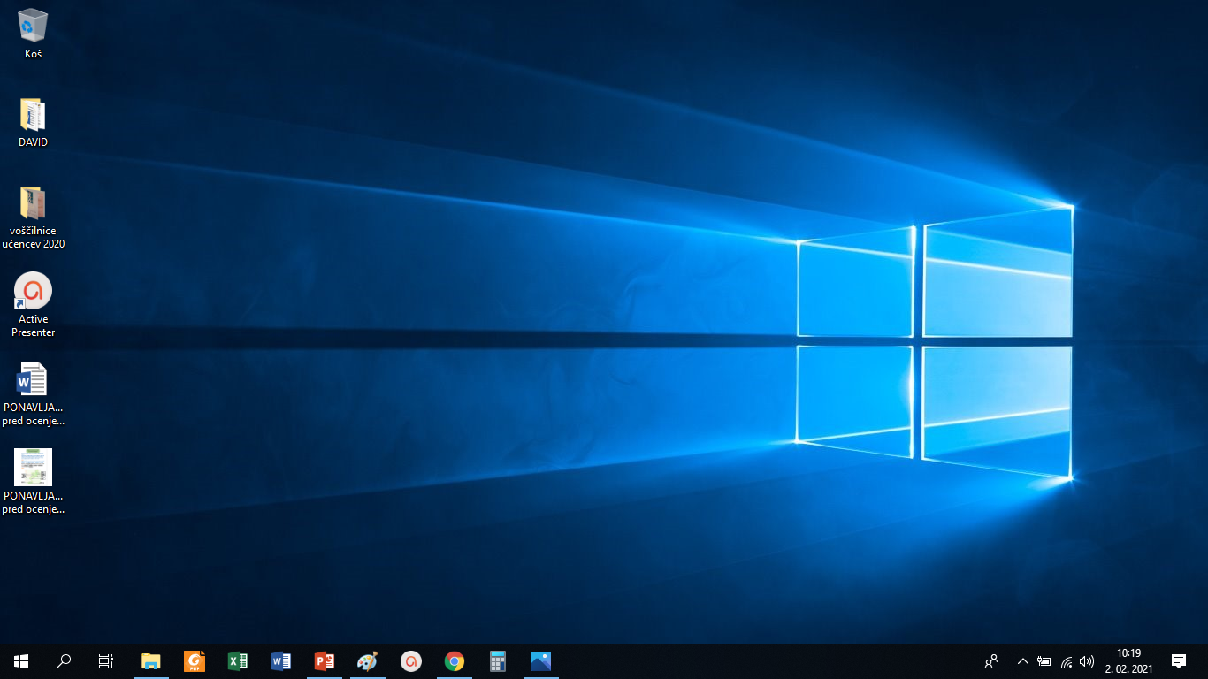
To je IKONA aplikacije SLIKAR
Jaz ga veliko uporabljam in ga imam kar tu spodaj v orodni vrstici.
Vi pa v ta iskalnik vpišete slikar in ga poiščete…

Slide 7
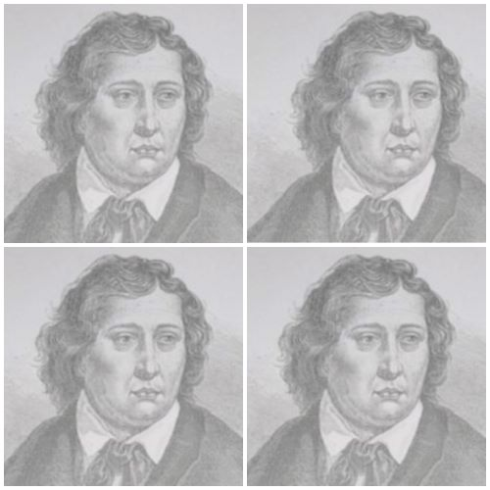
TULE JE SLIKA, KI JO BOŠ MORAL SHRANITI V SVOJ RAČUNALNIK.
KAKO SE TO NAREDI?
NAVODILA IMAŠ NA NASLEDNJIH STRANEH.
SKUŠAJ TO NAREDITI SAMOSTOJNO.
ČE TI NE BO ŠLO, PROSI ZA POMOČ STARŠE.

Slide 8
Z desnim klikom na miški odpri možnost in izberi SHRANI SLIKO KOT….

Slide 9
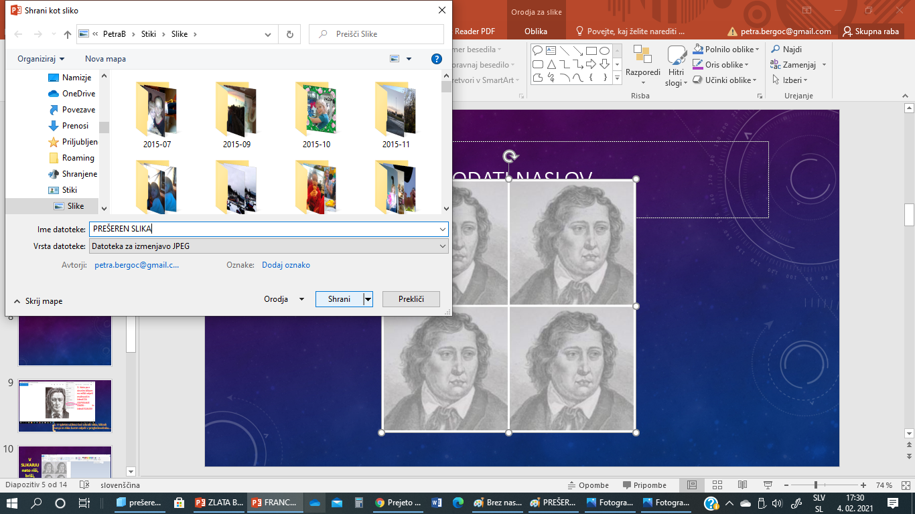
IZBERI MESTO, KJER BO SLIKA SHRANJENA V RAČUNALNIKU. Zapomni si, v katero mapo se bo slika shranila. Pri meni se je pod SLIKE.

Slide 10
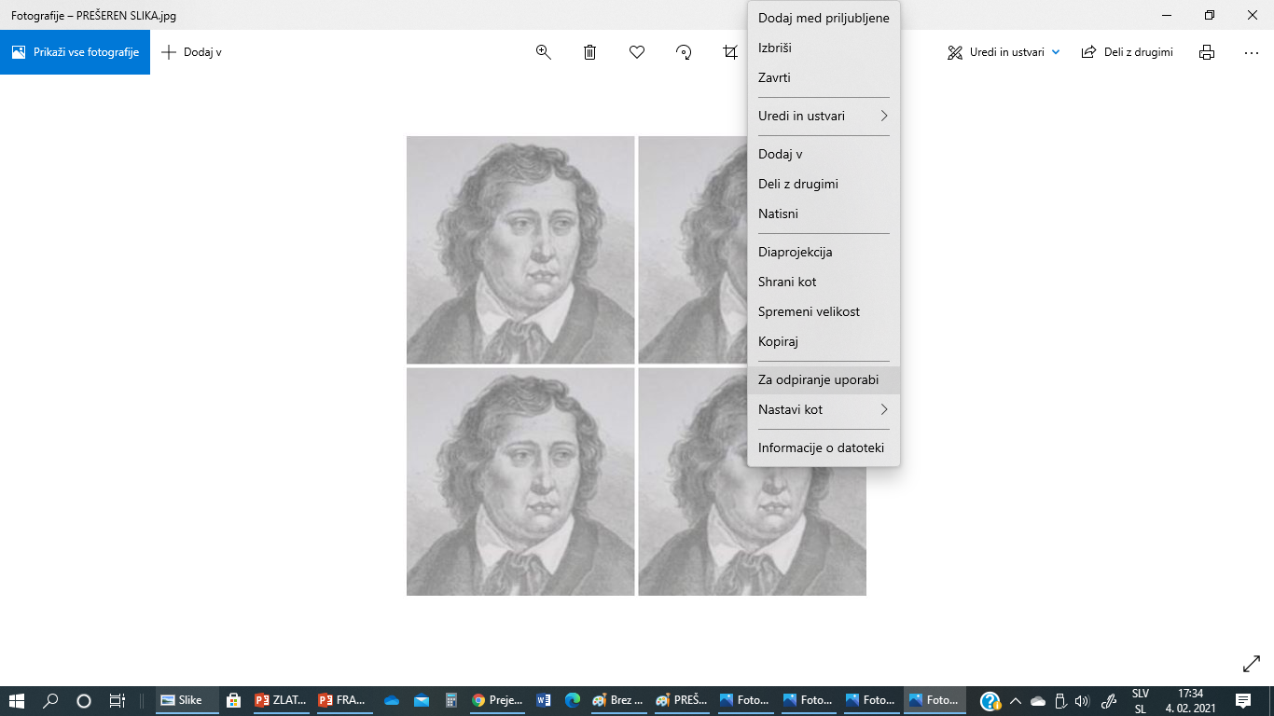
KO BO SHRANJENA V RAČUNALNIKU, JO V MAPI, KJER SE JE SHRANILA NAJPREJ ODPRI, NATO Z DESNIM KLIKOM IZBERI ZA ODPIRANJE UPORABI….

Slide 11
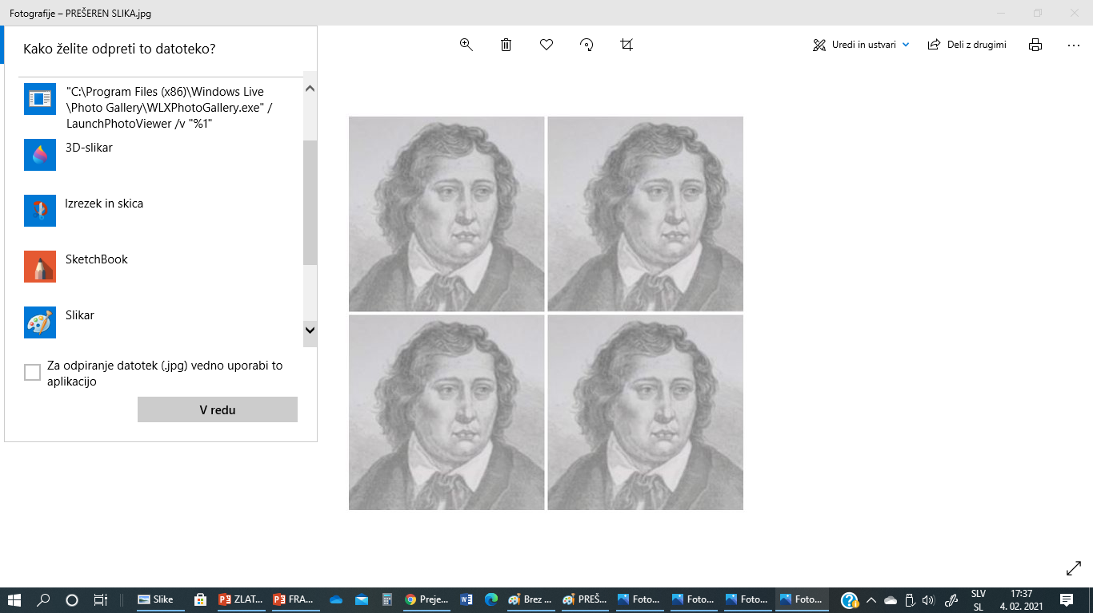
SLIKAR…

Slide 12
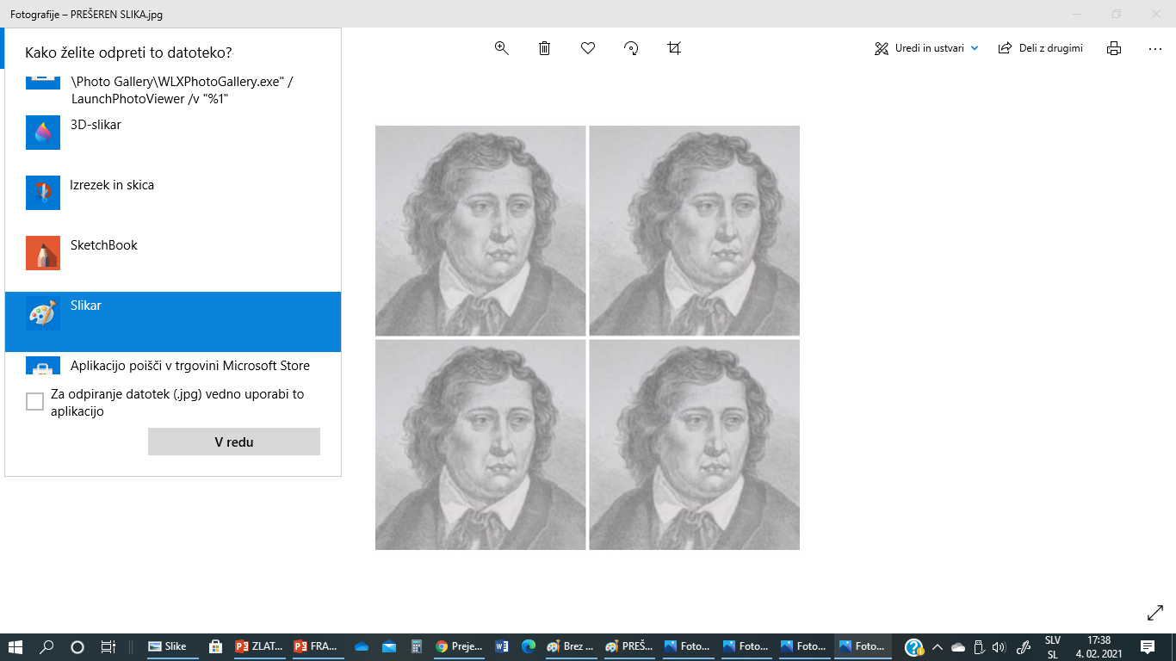
KLIKNI V REDU…

Slide 13
SLIKA SE TI ODPRE V SLIKARJU…

Slide 14
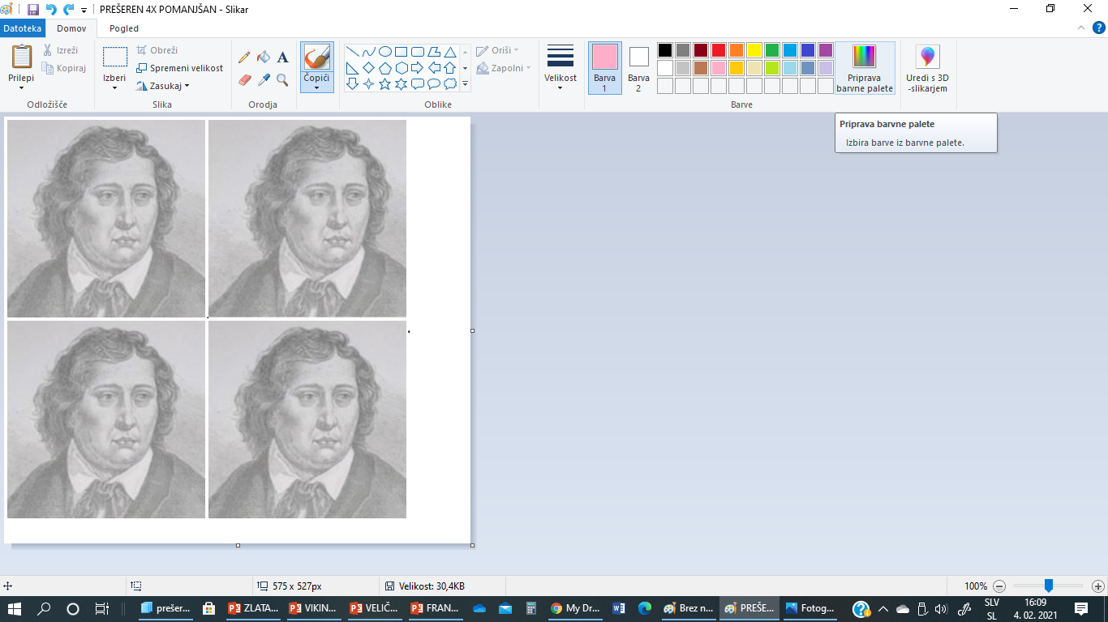
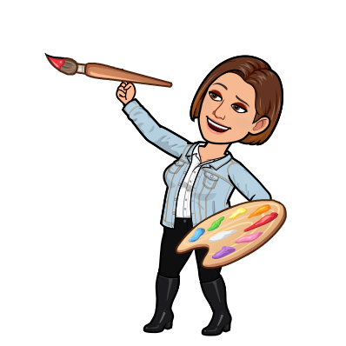
V SLIKARJU nato riši, briši, barvaj, dodajaj oblike…
PREŠERNA IMAŠ 4X PRIKAZANEGA. TVOJA NALOGA JE, DA VSAKO SLIČICO POBARVAŠ DRUGAČE. OZADJE IN tudi PREŠERNA. POSKUSI RAZLIČNE MOŽNOSTI. UŽIVAJ V RAZISKOVANJU.

Slide 15
Na voljo je tudi radirka. Če nisi zadovoljen, lahko vse izbrišeš in pričneš znova.
V slikarju lahko uporabiš čopiče, spreje, kantice barve…

Slide 16
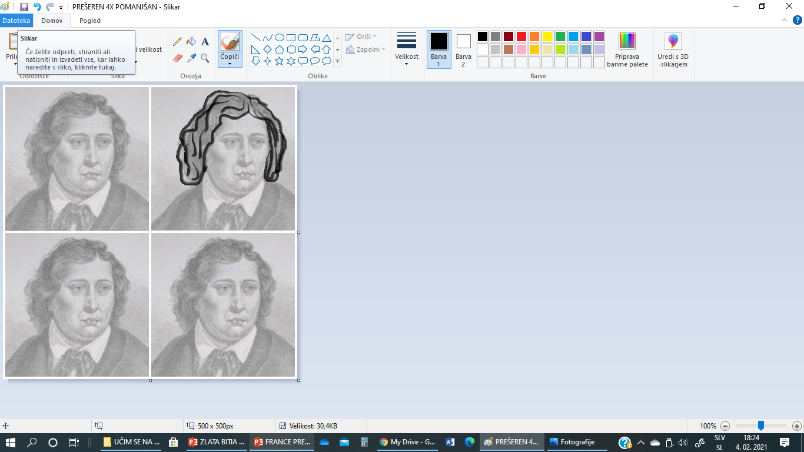
KO BOŠ KONČAL, SLIKO SHRANI. KLIKNI NA DATOTEKO…

Slide 17
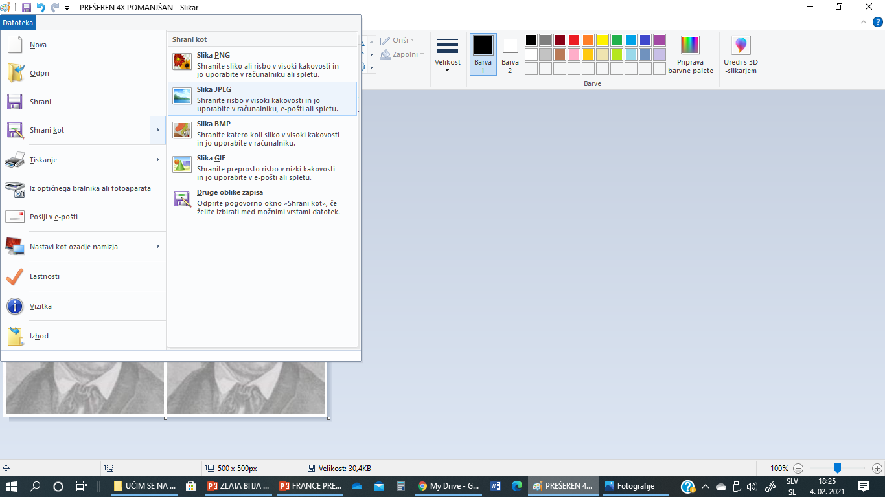
SHRANI KOT SLIKA JPEG…

Slide 18
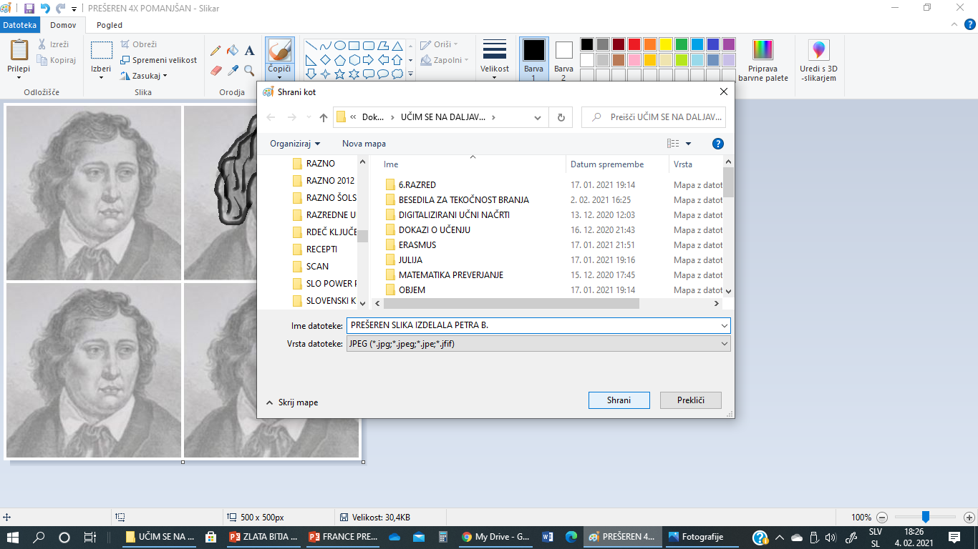
POIMENUJ SLIKO IN KLIKNI SHRANI.

Slide 19
SLIKA JE SHRANJENA IN ČAKA, DA MI JO POŠLJEŠ.

Slide 20
Ko boš s svojo stvaritvijo končal-a, jo shrani kot JPG in jo oddaj do TORKA, 9. 2. 2021.
Komaj čakam, da vidim vaše Prešerne.

